Slide 1








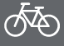

Нормативная база (вступили в силу)
Постановление правительства № 1556 и № 1557
от 14 декабря 2018 года
Постановление правительства от 2 ноября 2020 года №1779
Постановление правительства № 860
от 5 июля 2019 года
Постановление правительства № 224
от 28 февраля 2019 года
Постановление правительства № 1957
от 31 декабря 2019 года
Постановление правительства № 1956
от 31 декабря 2019 года
Постановление правительства № 1958
от 31 декабря 2019 года
Постановление
правительства № 1953
от 31 декабря 2019 года
Постановление правительства № 2099
от 15 декабря 2020 года
Распоряжение
правительства № 3322-р
от 15 декабря 2020 года
Постановление правительства № 841
от 31 мая 2021 года

Slide 2

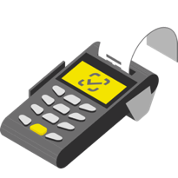

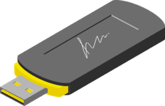

Что делать новой розничной точке
1
2
3
4
5
Оформить электронную подпись (УКЭП) и установить ПО для работы с УКЭП. Подходит УКЭП для сдачи отчетности
Зарегистрироваться в ЛК и заполнить профиль
https://честныйзнак.рф/ business
Заключить договора с Оператором-ЦРПТ, оператором ЭДО
и оператором ОФД
Уточнить у поставщиков решений, требуется ли обновление кассового и учетного ПО для работы с молочной продукцией
Проверить чтение кодов сканером https://честныйзнак.рф/barc ode/?category=9,
при необходимости
обновить прошивку
Средняя стоимость УКЭП и 2D сканера: 7-10 тыс. руб

Slide 3

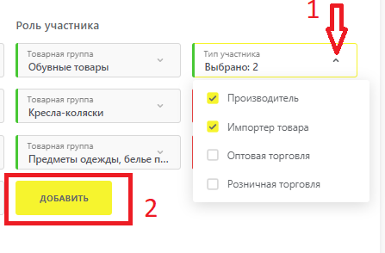
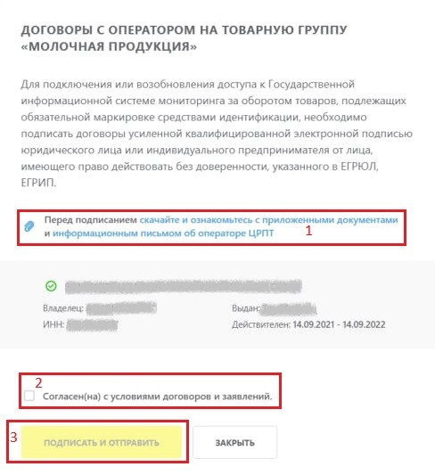

Если уже продаете маркированную продукцию
Добавьте товарную группу «Молоко»
Попишите документы
Уточните у поставщиков решений, требуется ли обновление кассового и учетного ПО для работы с молочной продукцией.

Slide 4



Сортовая прослеживаемость в ТГ Молоко и ТГ Упакованная вода
ТГ Молоко
С 1 сентября 2022
Объемно-сортовой учет в эУПД (нужно подавать электронный документ УПД в формате доп или счфдоп) и вывод из оборота по причинам, не связанным с продажей через ККТ в объемно-сортовом виде.
С 1 декабря для сегмента HoReCa и фермеры.
С 1 июня 2025
Поэкземплярный учет для продукции, СГ которой более 40 суток. Для продукции, со СГ 40 суток и менее поэкземплярный режим не наступает (действует объемно-сортовой)
Все участники
ТГ Упакованная вода
С 1 ноября 2022
С 1 марта 2025
Все участники
Обязательный электронный документооборот - объёмно-сортовой учёт по УПД
Обязательный электронный документооборот - поэкземплярный учёт по УПД
2

Slide 5

Виды электронных документов регистрирующие оборот маркированных товаров в ГИС МТ
Формат УПД\УПД(и) Приказ от 19.12.2018 № ММВ-7-15/820@
Функция ДОП, СЧФДОП
Формат УКД Приказ ФНС от 12 октября 2020г. N ЕД-7-26/736@
Функция ДИС, КСЧФДИС
Аннулирование документов
Признаки вида оборота в УПД
УПД с признаками приобретения для собственных нужд и безвозмездной передачи
УПД с признаками агентской и комиссионных схем

Slide 6

Подача сведений об обороте. Электронный документооборот ЭДО.
При передаче права собственности маркированной продукции:
Формируется УПД (универсальный передаточный документ с указанием вида сделки), УКД, УПДи;
Подписывается УКЭП;
Передается по ЭДО покупателю;
Направляется в информационную систему мониторинга в срок не более 3 рабочих дней со дня приемки маркированного товара, но не позднее дня передачи этих товаров третьим лицам;
Приемка (подписание УПД покупателем) может осуществляться через интеграцию с учётной системой\личным кабинетом оператора ЭДО\онлайн кассой.
Продавец (Титул Продавца). Отгрузка продукции
Покупатель (Титул Покупателя). Приёмка продукции
Регистрация УПД в ГИС МТ и смена Владельца КМ
ОЭДО
ОЭДО

Slide 7
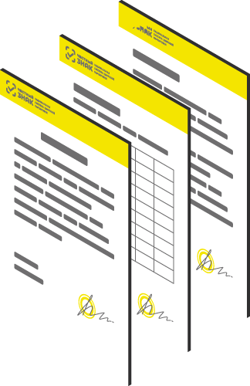
Корректировка и исправление сведений, поданных через ЭДО
При необходимости внесения изменений в УПД в случае расхождения стоимости, количества товара, кодов маркировки и прочего, он направляет сообщение поставщику о выявленных несоответствиях.
Информацию о выявленных расхождениях Покупатель может сообщить Поставщику в форме ТОРГ-2, Уведомление об уточнение, email или иная форма сообщения, без подачи сведений в «Честный Знак»
Поставщик корректирует (УКД) или исправляет УПД (УПДи) и направляет документ покупателю. После подписания с двух сторон, Оператор ЭДО передает документ в ГИС МТ, где ранее поданные на основании УПД сведения о маркированном товаре, корректируются согласно исправленному или корректировочному документу.
В ГИС МТ возможна обработка УКД без наличия основания УПД в случае если поставка была оформлена до 01.01.22 (использовались прямые методы подачи сведений о передаче КМ)
В случае возврата КМ выведенных в рамках передачи для собственных нужд, необходимо использовать функционал ЛК в ГИС МТ

Slide 8

Инструкция по
подключению к ЭДО
Что нужно сделать для получения
маркированной продукции по ЭДО:
1
Заключить договор с оператором электронного документооборота, получить идентификатор участника ЭДО
Заключить дополнительное соглашение с поставщиком маркированной продукции об использовании электронных документов (УПД)
Отправить приглашение поставщику для дальнейшего обмена с ним по ЭДО.
При необходимости, обратитесь за консультацией в поддержку оператора ЭДО
2
3

Slide 9
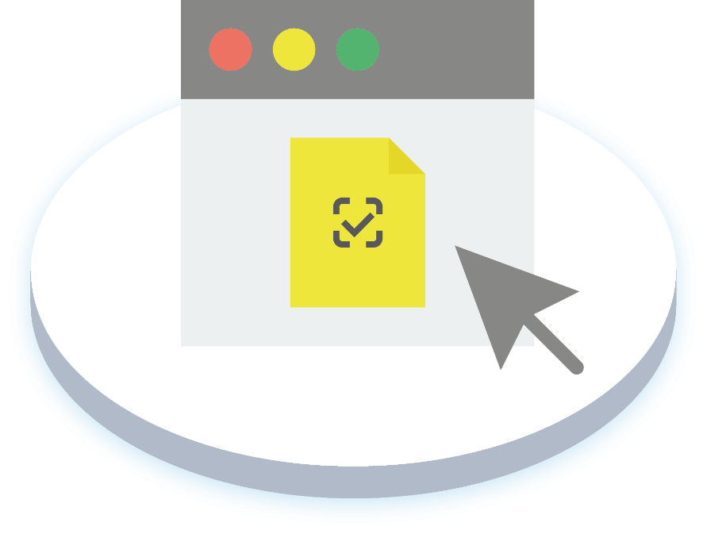
Личные кабинеты операторов ЭДО — позволяют выполнять все действия по приемке маркированной продукции.
У большинства приём документов бесплатный в базовых пакетах!
В том числе ЭДО Оператора ЦРПТ – ЭДО лайт (бесплатно, с ограничениями) - https://xn--80ajghhoc2aj1c8b.xn--p1ai/edo_lite/
Учетное и кассовое ПО, интегрированное с системами ЭДО — для настройки интеграции с ЭДО необходимо обратиться к поставщику программного продукта
В том числе мобильное приложение Честный Знак.Бизнес - https://xn--80ajghhoc2aj1c8b.xn--p1ai/mobile_business/
Как работать с УПД

Slide 10
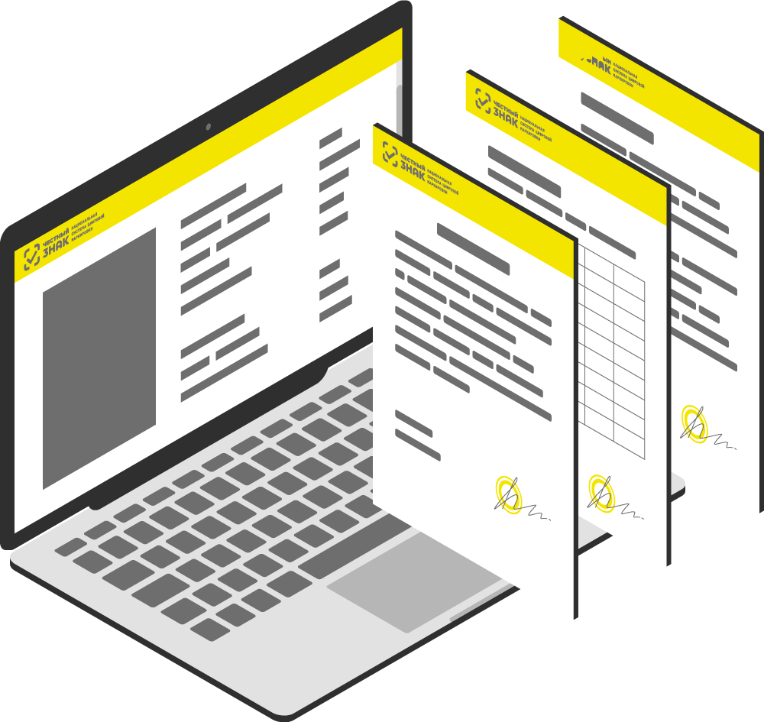
ЭДО Lite | Условия
Сервис ЭДО Лайт – бесплатный сертифицированный ФНС провайдер электронного документооборота (ЭДО), интегрированный в личный кабинет Государственной информационной системы мониторинга оборота товара (ГИС МТ).
Обмен с контрагентами, зарегистрированными в ГИС МТ в качестве участников оборота маркируемой продукции
Участникам оборота маркируемой продукции доступен обмен формализованными документами, содержащими коды маркировки:
  УПД (СЧФДОП, ДОП)
  УКД (КСЧФДИС, ДИС)
  Аннулирование по формату РОСЭУ
  Возможность работы с входящими неформализованными документами (Договора, акты и т.д.)
В рамках сервиса невозможен обмен формализованными документами, которые не содержат кодов маркировки
При работе через API ЭДО lite присутствует ограничение на 1000 исходящих документов в год (остаток кол-ва не переходит на следующий год), через веб-интерфейс количество документов не ограничивается

Slide 11
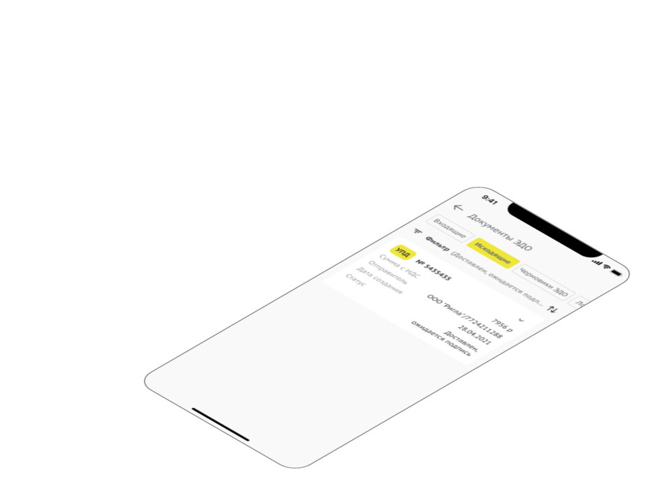
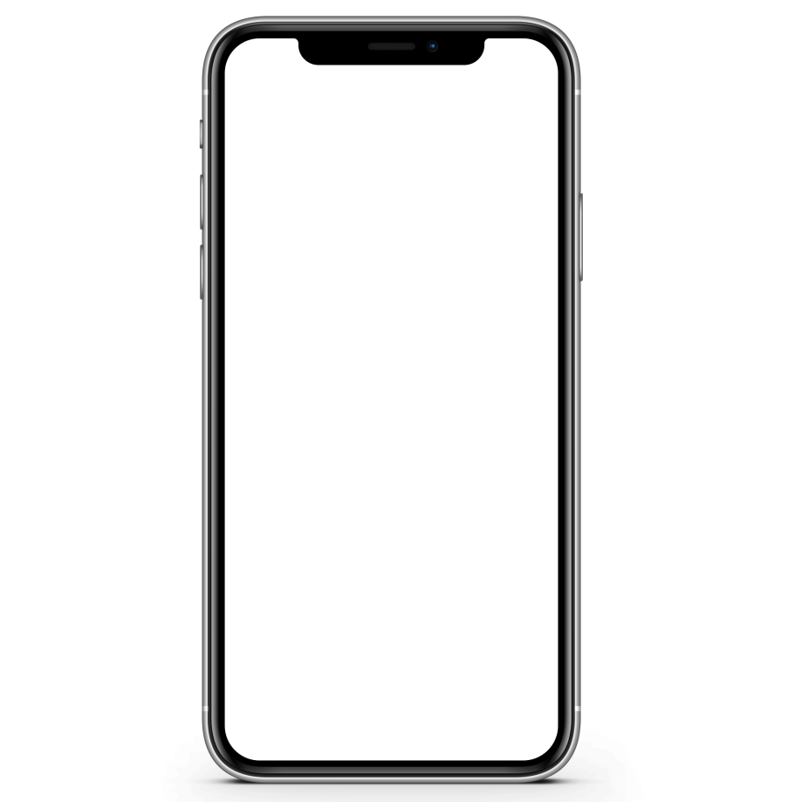
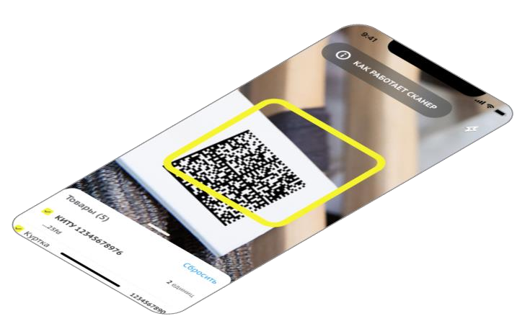
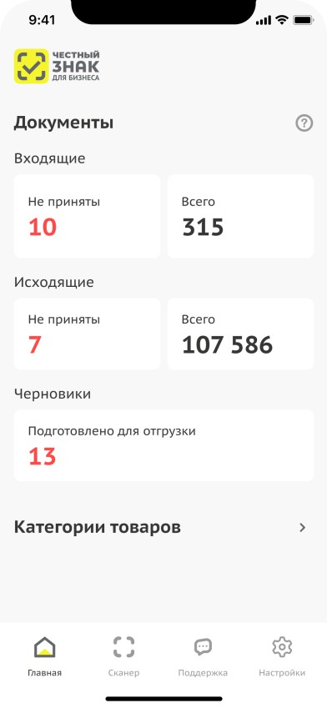
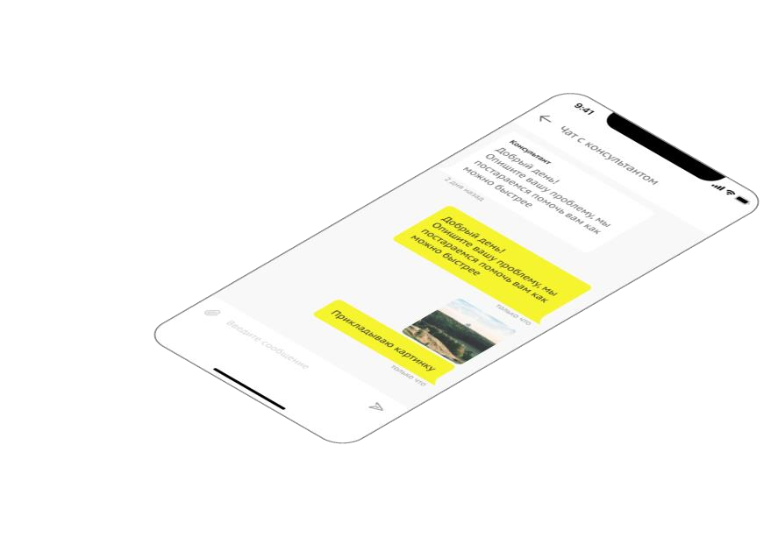
Мобильное приложение «Честный ЗНАК.Бизнес»
Работа с документами
Ввод в оборот
Вывод из оборота
Агрегирование
Расформирование
УПД (отгрузка)
УПД (приёмка и формирование
акта о расхождении)
Подсказки на основных этапах работы с приложением
Универсальный сканер
Информация о товаре или агрегате,
в том числе о владельце
Просмотр состава агрегата
Взаимодействие со службой поддержки
Справочная информация

Slide 12


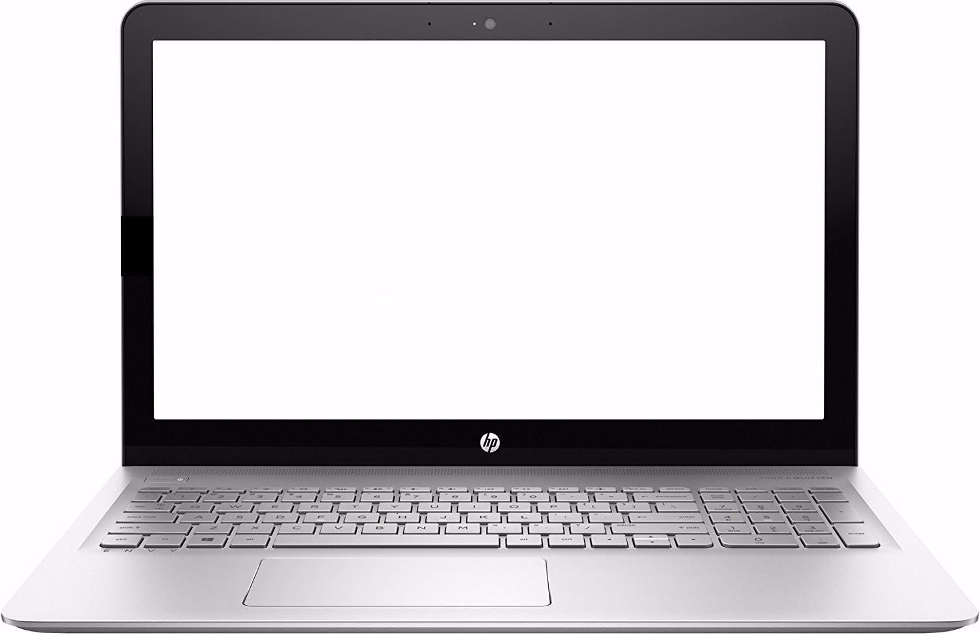
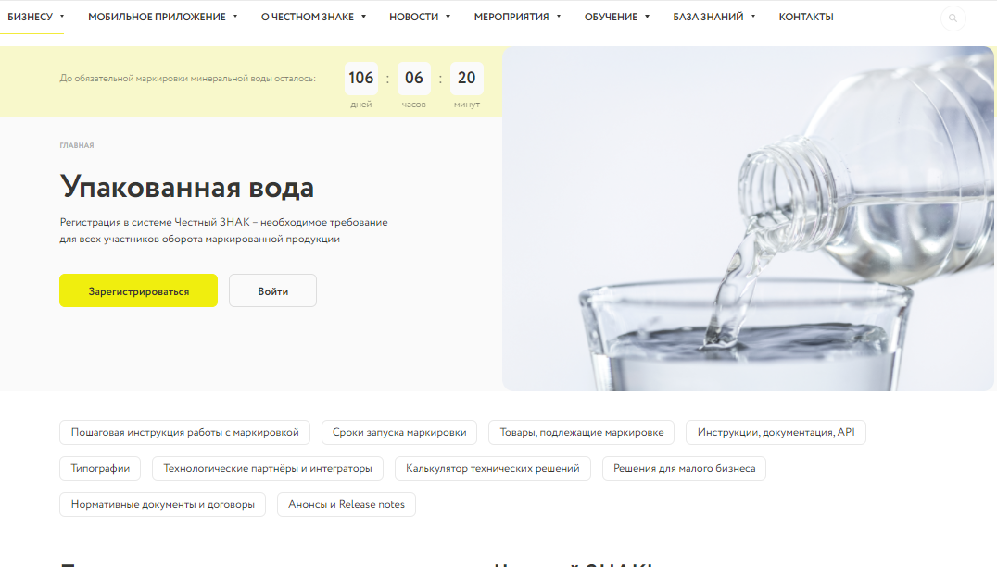


Информационная поддержка системы маркировки www.ЧестныйЗнак.РФ
Инструкции и документация по работе в системе маркировки
Калькулятор технических решений

Slide 13
Мы на связи всегда: прямая связь с экспертами, ответы на вопросы онлайн
Вы можете написать нам
по почте support@crpt.ru
Все новости маркировки в режиме реального
времени в канале телеграмм
https://t.me/crptbreaking
Или позвоните по телефону
8 (800) 222-15-23
Видео-инструкции и опыт участников
в канале YouTube ЧестныйЗНАК
Вы можете узнать самые горячие новости
и задать вопросы в наших социальных сетях
https://www.facebook.com/crpt.ru/
Регулярные обучающие вебинары на сайте
ЧестныйЗНАК.рф
Раздел мероприятия > расписания вебинаров
Записи мероприятий в разделе мероприятия > видеоархив
https://vk.com/crptec

Slide 14


СПАСИБО
ЗА ВНИМАНИЕ!

